Slide 1

Predicción de likes y análisis de tendencia
Luis A. García
Ms. Big Data y Data Scientist

Slide 2
Tabla de contenido
Preguntas de investigación
Preprocesamiento
Análisis exploratorio
Análisis de sentimientos
Modelos
Predicciones
1
2
3
4
5
6

Slide 3
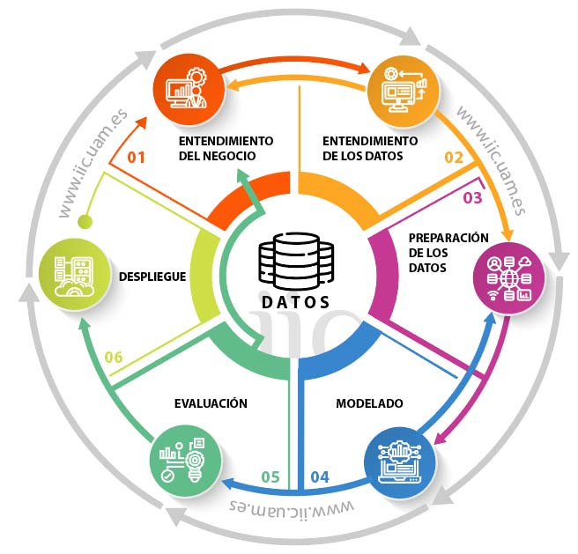
Preguntas de investigación
¿Cuáles son las categorías de vídeos que reciben mayores vistas y likes?
¿Cuáles son las categorías con mayor porcentaje de vídeos?
¿Cuál es la combinación de características o atributos más importantes que hacen que un vídeo sea tendencia?
¿La temporada o fecha en la que el vídeo es publicado tiene alguna influencia?
¿Qué sentimientos expresados en los títulos predominan en las categorías de los vídeos?
¿Cuánto tarda un vídeo en ser tendencia en estas categorías?
¿Influyen los sentimientos transmitidos por los títulos de los vídeos en el tiempo que tarda un vídeo en volverse tendencia?
1
2
3
4
5
6
7
Figura 0. CRISP-DM

Slide 4
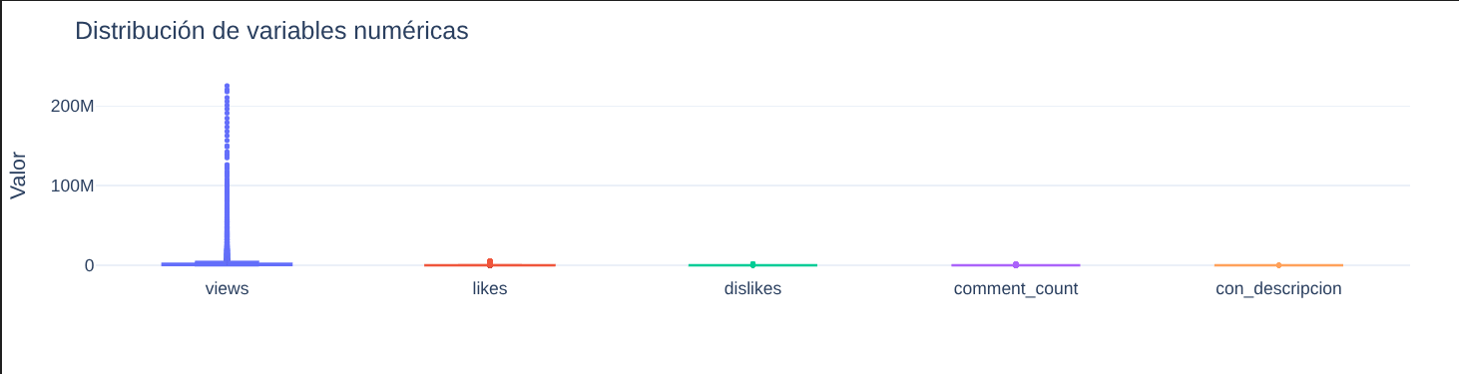
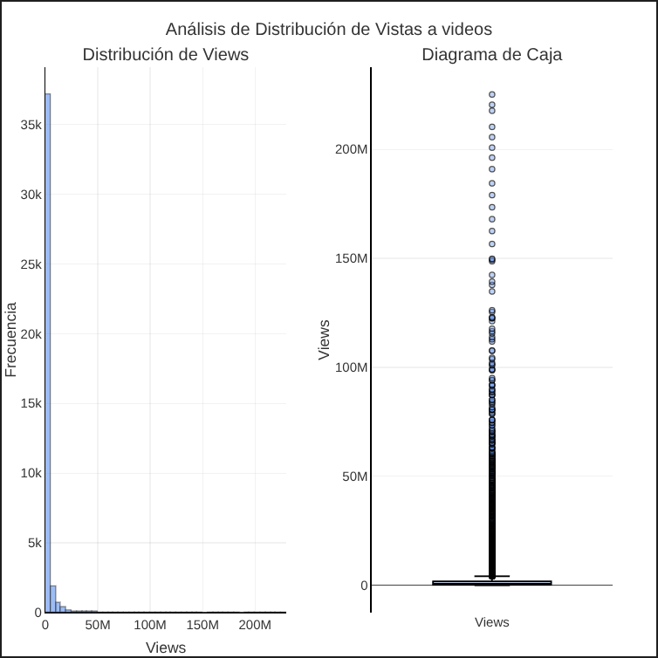
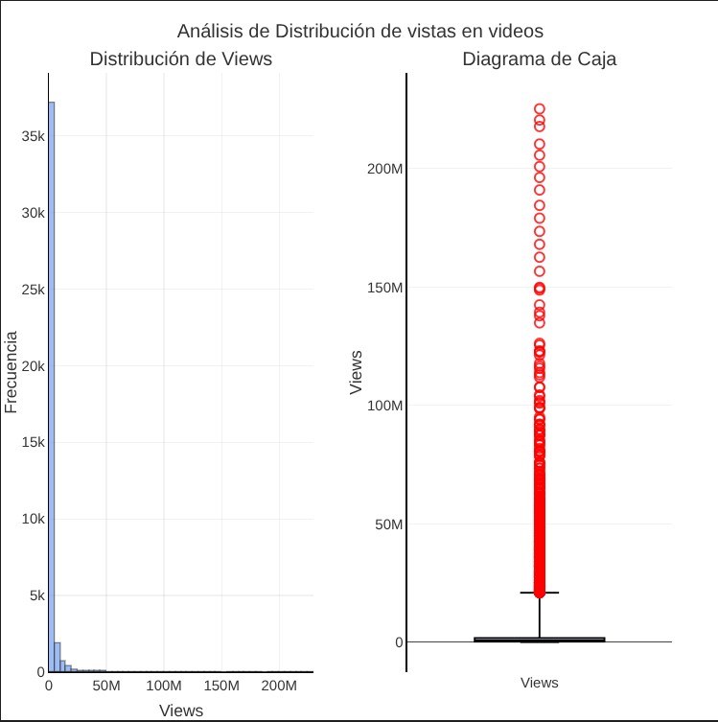
Preprocesamiento 1. Limpieza de datos
¿Outliers?
Datos eliminados
conservados
0.001%
Duplicados
99.999%
48 registros
Figura 1. Valores atípicos

Slide 5
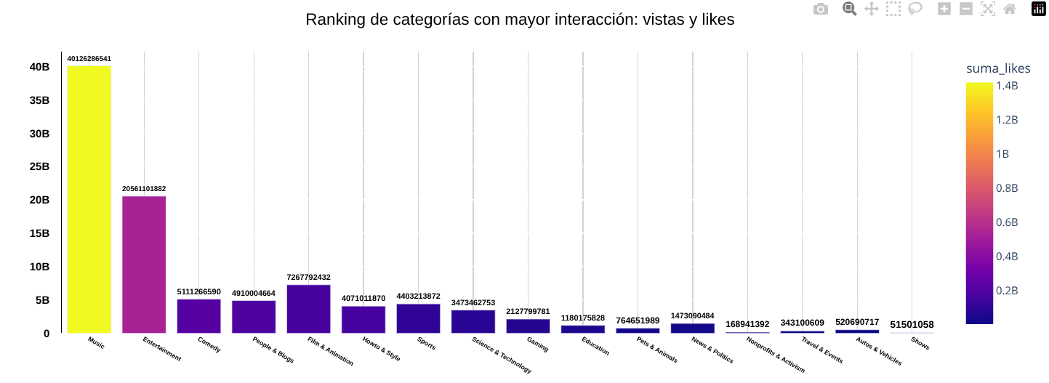
Análisis exploratorio 1. ¿Cuáles son las categorías de vídeos que reciben mayores vistas y likes?
Figura 2. Top categorías con mayores interacciones: Vistas y likes.

Slide 6
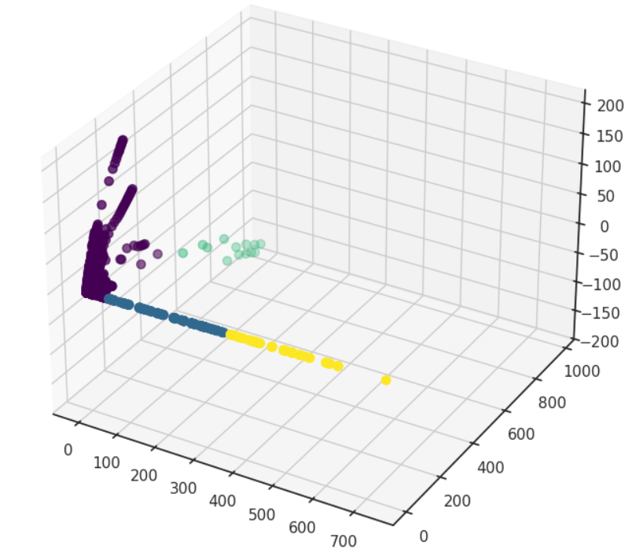
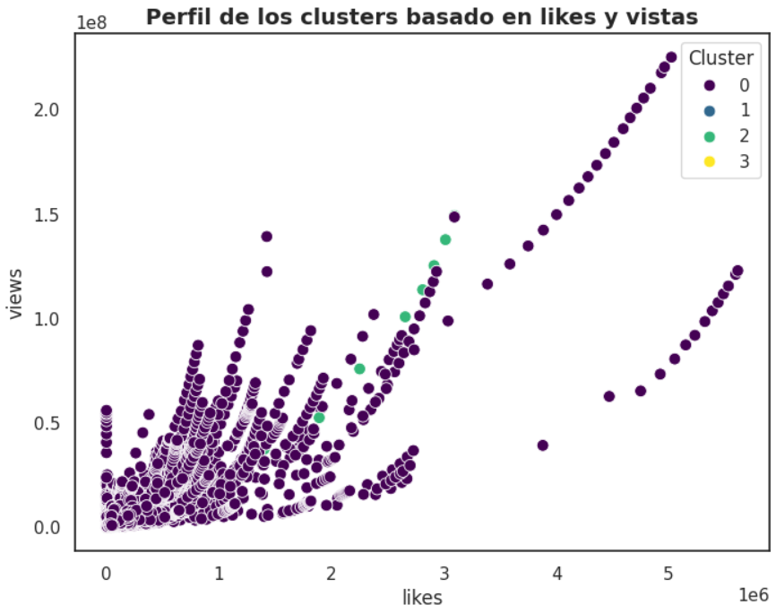
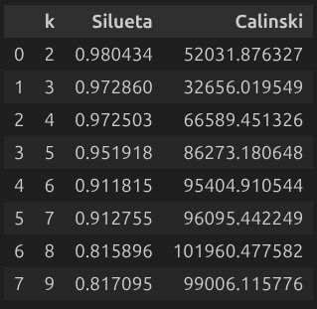
Análisis exploratorio 2. Es posible encontrar agrupaciones o clasificaciones de vídeos?
Figura 3. Determinación del número óptimo de clusters y visualización de la segmentación basada en interacciones (likes y views)

Slide 7
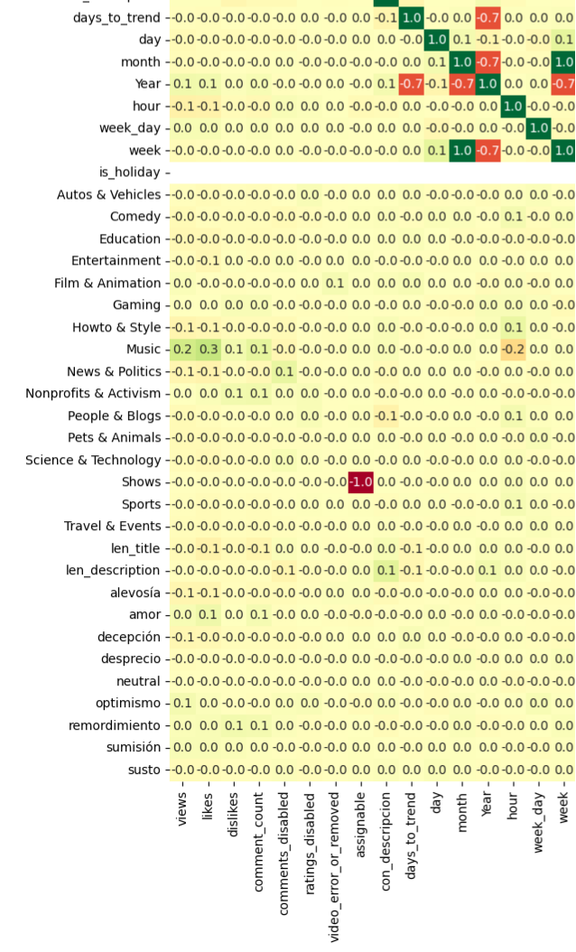
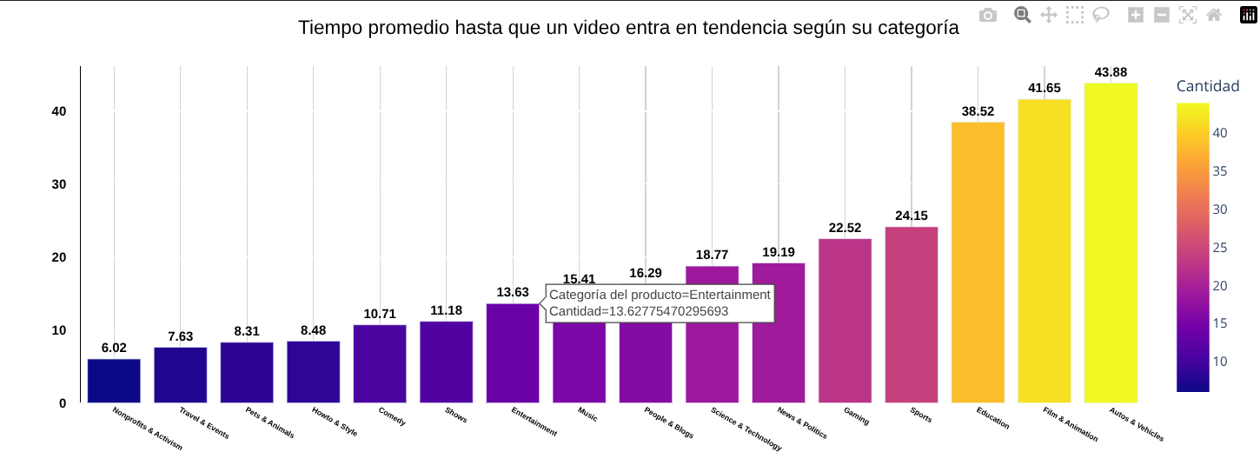
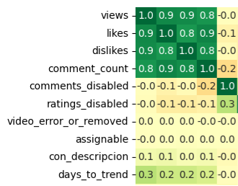
Análisis exploratorio 3. ¿Cuál es la combinación de características qué hace a un vídeo tendencia?
Figura 6. Tiempo promedio en ser tendencia en las categorías.
Figura 4.Correlaciones de Spearman.
Figura 5. Correlaciones Pearson.

Slide 8
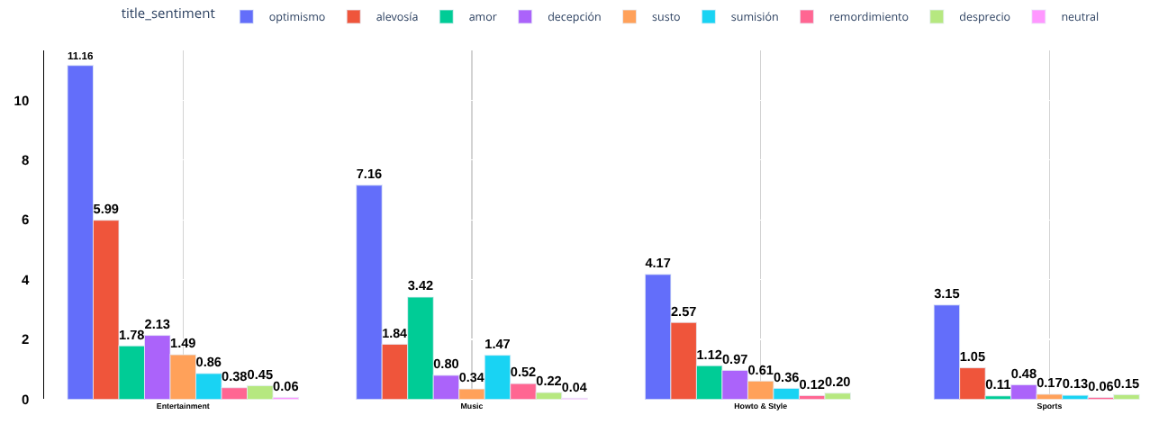
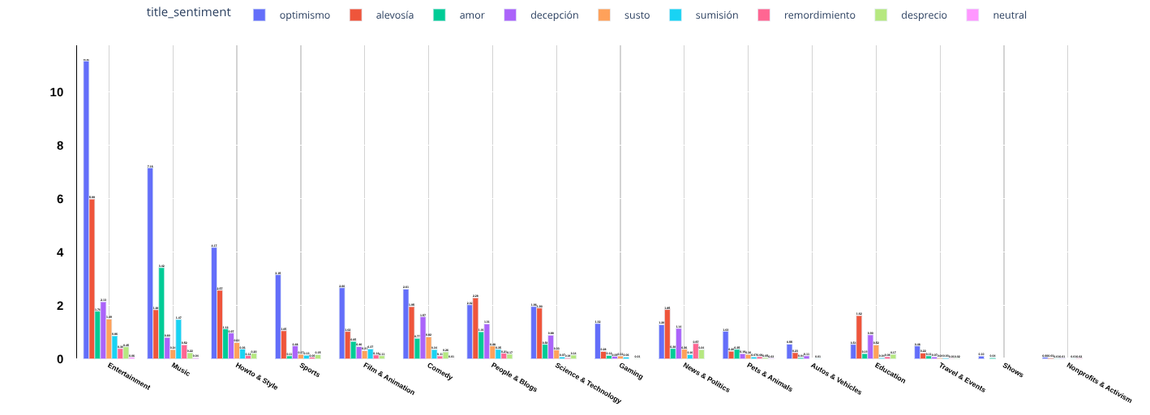
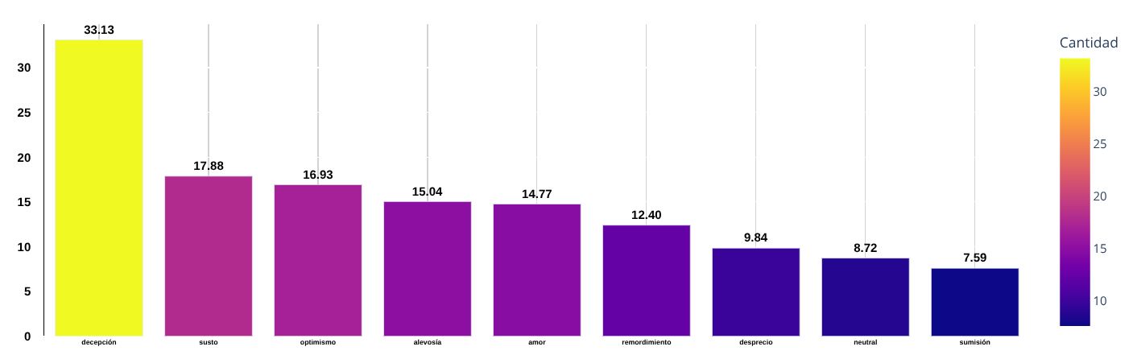
Análisis de sentimiento 1. Sentimientos y categorías
Figura 7. Predominancia de sentimientos en las categorías
Figura 8. Impacto de las emociones en el tiempo (días) promedio para que un video se vuelva tendencia.

Slide 9
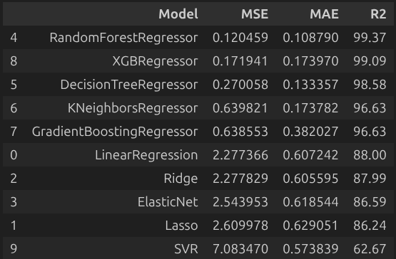
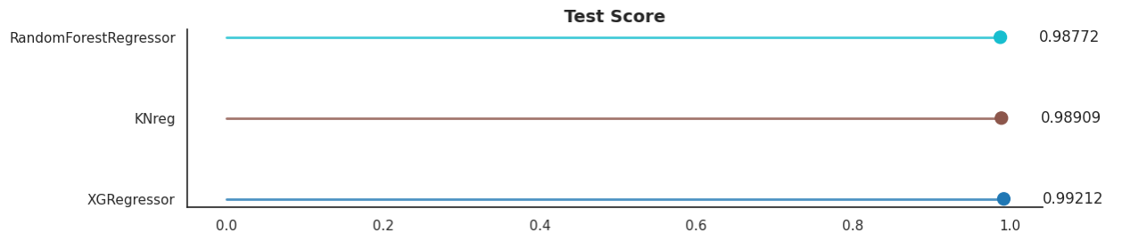
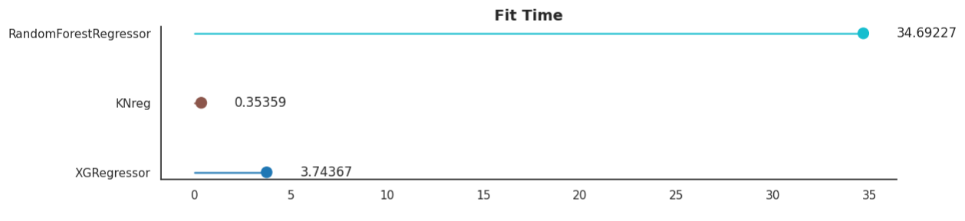
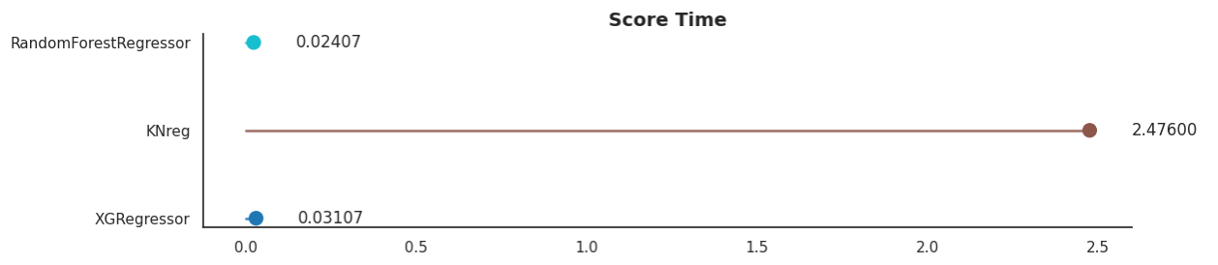
Modelos 1. ¿Es posible predecir la cantidad de likes que recibirá un vídeo?
Figura 9. Modelos entrenados.
Figura 10. R2 ajustado en validación cruzada para los mejores modelos.
Figura 11. Tiempo de entrenamiento de los modelos.
Figura 12. Tiempo en hacer predicciones.

Slide 10
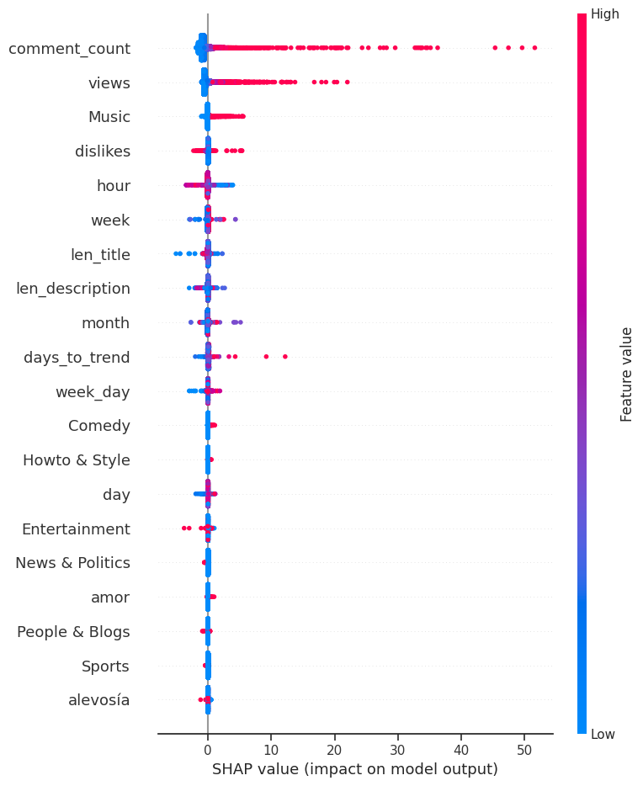
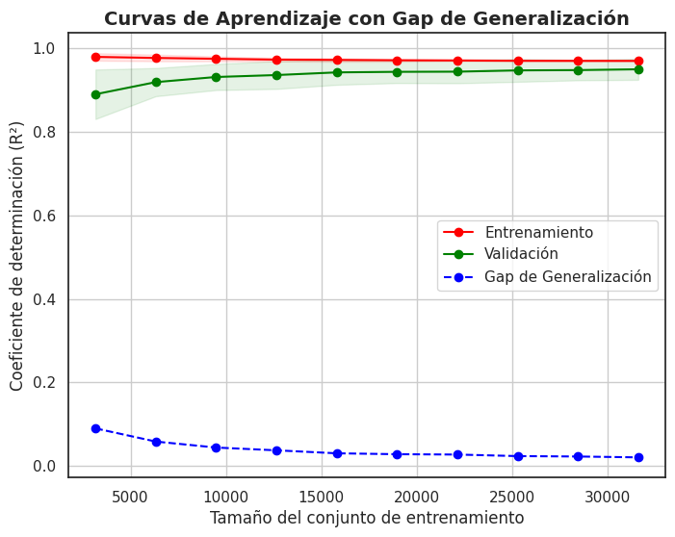
Modelos 2. Características más importantes
Figura 14. Comportamiento del mejor modelo.
Figura 13. Music, Views, Comment count, Month.

Slide 11
Gracias por su atención

